Slide 1
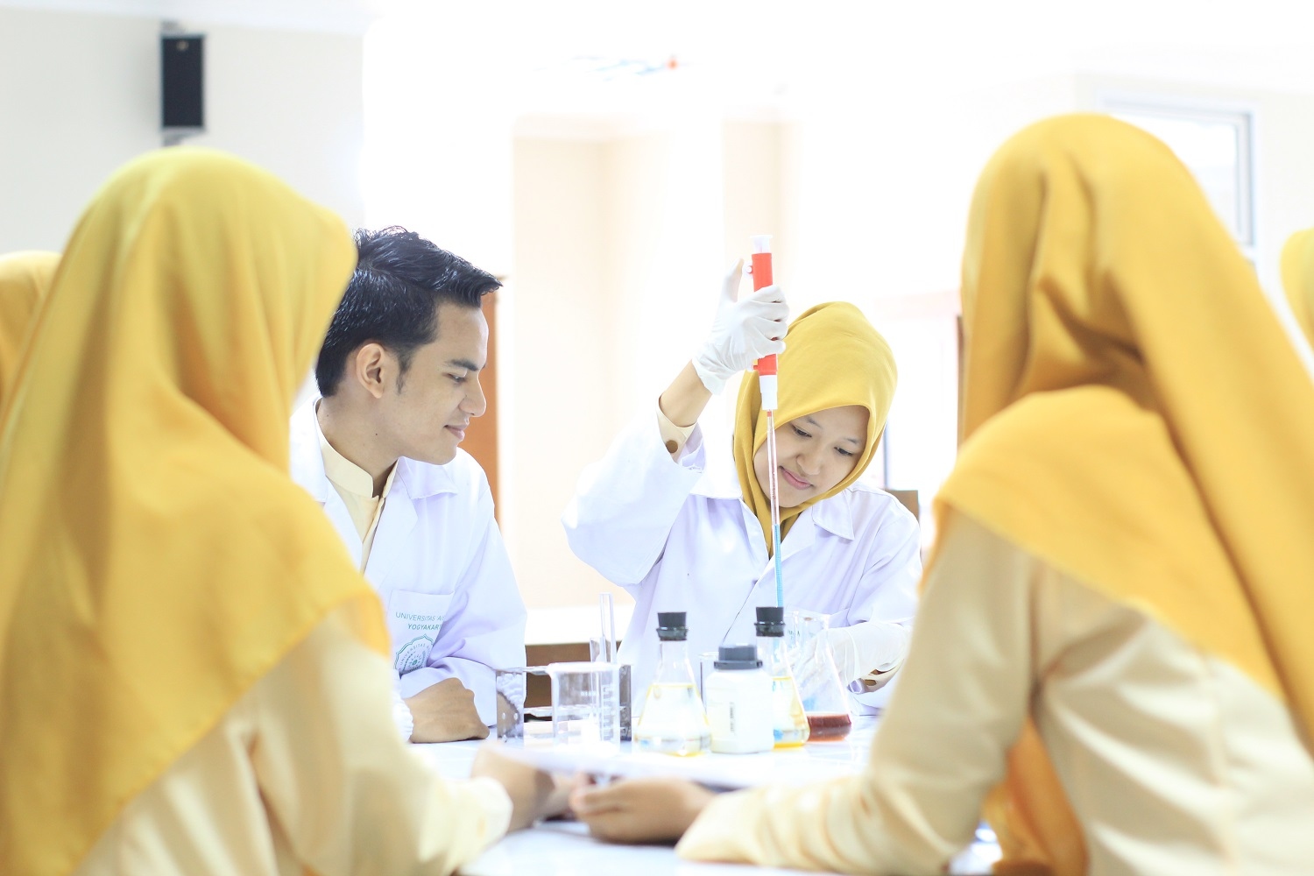
The Powerpoint Title Goes in Here
Secondary Heading

Slide 2
Tujuan Asuhan Pra Konsepsi
Meningkatkan pengetahuan, sikap, dan perilaku pria dan wanita terkait kesehatan prakonsepsi
Pastikan bahwa semua wanita usia subur menerima layanan perawatan prakonsepsi—termasuk skrining risiko berbasis bukti, promosi kesehatan, dan intervensi—yang memungkinkan mereka memasuki kehamilan dengan kesehatan yang optimal
Mengurangi risiko yang ditunjukkan oleh hasil kehamilan yang merugikan sebelumnya melalui intervensi interkonsepsi untuk mencegah atau meminimalkan hasil yang merugikan berulang
Mengurangi perbedaan hasil kehamilan yang merugikan

Slide 3
Konseling Pra Konsepsi
Tenaga kesehatan termasuk bidan memiliki kesempatan terbaik untuk memberikan konseling pencegahan selama pemeriksaan pemeliharaan kesehatan berkala. Jika klien belum mengalami kehamilan dari hasil tes yang masih negatif adalah waktu yang bagus untuk melakukan konseling.
Jack dkk (1995) memberikan survei risiko prakonsepsi yang komprehensif kepada 136 wanita tersebut, dan hampir 95 persen melaporkan setidaknya satu masalah yang dapat mempengaruhi kehamilan di masa depan. Ini termasuk medis atau reproduksi masalah—52 persen; riwayat keluarga dengan penyakit genetik—50 persen; peningkatan risiko infeksi human immunodeficiency virus—30 persen; peningkatan risiko hepatitis B dan penyalahgunaan zat ilegal—25 persen; penggunaan alkohol—17 persen; dan nutrisi risiko—54 persen.
Konselor harus memiliki pengetahuan tentang penyakit medis yang relevan, operasi sebelumnya, kelainan reproduksi, atau kondisi genetik dan harus mampu menginterpretasikan data dan rekomendasi yang diberikan oleh spesialis lain (Simpson, 2014).
Jika praktisi tidak nyaman memberikan bimbingan, wanita atau pasangan harus dirujuk ke konselor yang sesuai.

Slide 4
Konseling Pra Konsepsi
Seorang perempuan yang datang untuk melakukan konseling harus diinformasikan jika mungkin waktunya lama hal ini tergantung pada jumlah dan kompleksitas faktor yang memerlukan asessment/ penilaian.
Evaluasi asupan meliputi:
Tinjauan menyeluruh dari riwayat medis, obstetri, sosial, dan keluarga. Informasi yang berguna lebih mungkin diperoleh dengan mengajukan pertanyaan spesifik mengenai masing-masing sejarah ini dan setiap anggota keluarga daripada dengan mengajukan pertanyaan umum, terbuka pertanyaan.
Beberapa informasi penting dapat diperoleh dengan kuesioner yang membahas topik ini.
Jawaban ditinjau dengan pasangan untuk memastikan tindak lanjut yang tepat, termasuk memperoleh catatan medis yang relevan.

Slide 5
Riwayat Kesehatan
Dengan kondisi medis tertentu, poin umum mencakup
Bagaimana kehamilan akan mempengaruhi kesehatan ibu dan bagaimana risiko tinggi kondisi tersebut dapat mengganggu janin.
Saran untuk meningkatkan hasil kesehatan yang lebih baik.
Beberapa kondisi kronis yang mungkin mempengaruhi hasil kehamilan termasuk kanker yang diobati atau aktif, kardiomiopati peripartum sebelumnya, dan lupus eritematosus sistemik
Kesehatan psikologis harus diperhatikan

Slide 6
﻿Diabetes Mellitus
Berikan konseling yang terkait DM risiko dan dampaknya.
Banyak dari komplikasi DM ini dapat dihindari jika kontrol glukosa dioptimalkan sebelumnya pembuahan.
Aspek penting lain dari konseling berkaitan dengan seringnya penggunaan enzim pengubah angiotensin teratogenik inhibitor
American College of Obstetricians and Gynecologists (2016a) telah menyimpulkan bahwa konseling prakonsepsi untuk wanita dengan diabetes pregestasional bermanfaat dan hemat biaya dan harus digerakkan untuk terus dilakukan konseling ini.
Kejadian anomali janin pada wanita yang memiliki kehamilan diabetes dengan hiperglikemia meningkat empat kali lipat dibandingkan dengan wanita normal

Slide 7
Epilepsi
Dibandingkan dengan wanita yang tidak mengalami gangguan, mereka yang mengalami gangguan kejang memiliki risiko lebih tinggi untuk melahirkan neonatus dengan gangguan kejang.
Beberapa laporan awal menunjukkan bahwa epilepsi memberikan peningkatan risiko apriori untuk malformasi kongenital yang tidak tergantung pada efek pengobatan antikonvulsan.
Meskipun lebih baru publikasi sebagian besar gagal untuk mengkonfirmasi peningkatan risiko ini pada wanita yang tidak diobati, sulit untuk menyangkal sepenuhnya karena wanita yang dikontrol tanpa obat umumnya memiliki penyakit yang lebih ringan (Cassina, 2013; Vajda, 2015).

Slide 8
Epilepsi
Dalam penelitian lain menunjukkan, tingkat malformasi yang lebih besar hanya dapat ditunjukkan pada keturunan wanita yang telah terpapar terapi antikonvulsan. risiko malformasi hanya pada wanita yang terpapar asam valproat (5,6 persen) atau politerapi (6,1 persen). Perempuan yang tidak diobati memiliki tingkat anomali yang mirip dengan kontrol nonepilepsi. Risiko keguguran dan lahir mati pada bayi yang terpapar wanita epilepsi tidak tampak meningkat (Aghajanian, 2015; Bech, 2014).

Slide 9
Epilepsi
Pada rejimen salah satu obat lebih teratogenik seperti Asam valproat, khususnya, dihindari jika memungkinkan, karena obat ini memiliki konsisten dikaitkan dengan risiko yang lebih besar untuk malformasi kongenital utama daripada obat antiepilepsi lainnya (Jentink, 2010; Vajda, 2015). Trimethadione merupakan kontraindikasi (Aghajanian, 2015).
American Academy of Neurology merekomendasikan pertimbangan penghentian obat anti kejang sebelum kehamilan pada calon yang sesuai (Jeha, 2005). Dengan syarat memenuhi kriteria berikut: (1) telah bebas kejang selama 2 sampai 5 tahun, (2) menunjukkan jenis kejang tunggal, (3) memiliki pemeriksaan neurologis normal dan kecerdasan normal, dan (4) menunjukkan hasil elektroensefalogram yang sudah normal dengan pengobatan.

Slide 10
Epilepsi
Wanita epilepsi harus disarankan untuk mengonsumsi suplemen asam folat 4 mg setiap hari. Meski begitu, tidak sepenuhnya jelas bahwa folat suplementasi mengurangi risiko malformasi janin pada wanita hamil yang menggunakan terapi antikonvulsan. Para peneliti ini menyimpulkan bahwa metabolisme folat mungkin hanya merupakan bagian dari mekanisme malformasi diinduksi pada wanita yang menggunakan obat ini.

Slide 11
Imunisasi
Konseling prakonsepsi mencakup penilaian kekebalan terhadap patogen umum. Vaksin yang mengandung toksoid seperti tetanus cocok sebelum atau selama kehamilan. Juga, yang mengandung bakteri atau virus yang dimatikan— seperti vaksin influenza, pneumokokus, hepatitis B, meningokokus, dan rabies—tidak terkait dengan hasil janin yang merugikan dan tidak dikontraindikasikan sebelum konsepsi atau selama kehamilan. Sebaliknya, vaksin virus hidup tidak dianjurkanselama masa kehamilan. Contohnya adalah vaksin terhadap varicella-zoster, campak, gondongan, rubella, polio, cacar air, dan yellow fever.
Selain itu, 1 bulan atau lebih idealnya harus melewati antara vaksinasi dan upaya pembuahan. Yang mengatakan, secara tidak sengaja pemberian vaksin campak, gondok, rubella (MMR) atau varicella selama kehamilan tidak harus untuk mengikuti pertimbangan atas indikasi terminasi kehamilan. Sebagian besar laporan menunjukkan bahwa risiko janin hanya teoretis. Imunisasi cacar, antraks, dan penyakit bioterorisme lainnya harus didiskusikan jika sesuai secara klinis.
Dengan beberapa infeksi, vaksin tidak tersedia. Salah satu contoh terbaru adalah virus Zika (Brasil, 2016). Untuk virus ini, CDC telah mengeluarkan travel advisories untuk wanita hamil (Petersen, 2016; Schuler-Faccini, 2016)

Slide 12
Penyakit keturunan
CDC (2016) memperkirakan bahwa 3 persen neonatus yang lahir setiap tahun di Amerika Serikat akan memiliki setidaknya satu cacat lahir. Yang penting, cacat seperti itu adalah penyebab utama kematian bayi dan menyebabkan 20 persen kematian. Keuntungan dari Konseling prakonsepsi biasanya diukur dengan membandingkan kejadian kasus baru sebelum dan setelah inisiasi program konseling. Kondisi bawaan yang jelas mendapat manfaat dari pendidikan kesehatan kepada klien adalah ﻿neural-tube defects, fenilketonuria, talasemia, dan penyakit genetik lainnya.

Slide 13
Family History
Konstruksi silsilah dengan menggunakan simbol-simbol adalah metode yang paling teliti untuk mendapatkan riwayat keluarga sebagai bagian dari skrining genetik. Status kesehatan dan reproduksi setiap "kerabat darah" harus ditinjau secara individual untuk: penyakit medis, keterbelakangan mental, cacat lahir, infertilitas, dan keguguran. Latar belakang ras, etnis, atau agama tertentu dapat menunjukkan peningkatan risiko untuk gangguan resesif tertentu

Slide 14
Neural-tube defects (NTDs)
Insiden ﻿neural-tube defects (NTDs) adalah 0,9 per 1000 kelahiran hidup, dan mereka adalah yang kedua setelah anomali jantung sebagai malformasi struktural janin yang paling sering terjadi. Beberapa NTD, serta cacat jantung bawaan, adalah berhubungan dengan mutasi tertentu.
Asam folat (juga dikenal sebagai vitamin B9) sangat penting untuk perkembangan kesehatan janin, karena secara signifikan dapat mengurangi risiko cacat tabung saraf (NTD), seperti spina bifida.

Slide 15
Neural-tube defects (NTDs)
Proporsi wanita di Inggris yang mengonsumsi suplemen asam folat sebelum kehamilan turun dari 35% pada 1999-2001 menjadi 31% pada 2011-12.
Wanita non-Kaukasia lebih kecil kemungkinannya untuk mengonsumsi suplemen sebelum kehamilan dibandingkan wanita Kaukasia. Wanita muda (6% dari mereka yang berusia di bawah 20 tahun) lebih kecil kemungkinannya untuk mengambil suplemen daripada wanita yang lebih tua (40% dari mereka yang berusia 35-39)

Slide 16
Fenilketonuria
Lebih dari 600 mutasi telah diidentifikasi pada gen ﻿phenylalanine hidroksilase. Cacat bawaan pada Metabolisme ﻿phenylalanine mencontohkan penyakit di mana janin mungkin tidak berisiko mewarisi kelainan tersebut tetapi dapat dirusak oleh penyakit ibu.
Secara khusus, ibu dengan fenilketonuria yang makan makanan tidak dibatasi memiliki darah tinggi yang tidak normal kadar fenilalanin. Asam amino ini mudah melewati plasenta dan dapat merusak organ janin yang sedang berkembang, terutama saraf dan jaringan jantung.

Slide 17
Fenilketonuria
Dengan konseling prakonsepsi yang tepat dan kepatuhan terhadap diet pembatasan fenilalanin sebelum kehamilan, insidensi malformasi janin berkurang secara dramatis (Camp, 2014; Vockley, 2014). Oleh karena itu, konsentrasi fenilalanin adalah idealnya dinormalisasi 3 bulan sebelum pembuahan dan kemudian dipertahankan selama kehamilan (American College of Obstetricians). dan Ginekolog, 2017b). Target konsentrasi darah fenilalanin adalah 120 hingga 360 mol/L (Camp, 2014).

Slide 18
Thalasemia
Gangguan sintesis rantai globin ini adalah gangguan gen tunggal yang paling umum di seluruh dunia (Lupakan, 2013; Vichinsky, 2013). Sebanyak 200 juta orang membawa gen untuk salah satu hemoglobinopati ini, dan ratusan mutasi diketahui menyebabkan sindrom talasemia
Di daerah endemik seperti Mediterania dan Negara-negara Asia Tenggara, konseling dan strategi pencegahan lainnya telah mengurangi kejadian kasus baru hingga 80 persen (Cao,2013). American College of Obstetricians and Gynecologists (2015a) merekomendasikan bahwa individu dari keturunan berisiko tinggi perlu melakukan skrining pembawa untuk memungkinkan mereka mengambil keputusan berdasarkan informasi tentang reproduksi dan diagnosis prenatal. Salah satu metode awal Diagnosis prenatal adalah diagnosis genetik preimplantasi (PGD), yang digabungkan dengan teknologi reproduksi berbantuan (Pengujian Genetik Preimplantasi), PGD tersedia untuk pasien yang berisiko sindrom talasemia tertentu (Kuliev, 2011).

Slide 19
Riwayat Kesehatan Reproduksi
Selama skrining prakonsepsi, informasi dicari mengenai infertilitas; hasil kehamilan abnormal yang mungkin termasuk: keguguran, kehamilan ektopik, dan keguguran berulang; dan komplikasi obstetrik seperti persalinan sesar, preeklamsia, solusio plasenta, dan kelahiran prematur
Faktor Risiko: mengidentifikasi kelahiran mati sebelumnya sangat penting. Identifikasi kelainan genetik pada bayi lahir mati dapat membantu menentukan risiko kemungkinan akan terjadi hal yang sama dan membantu dalam: manajemen prakonsepsi atau prenatal pada kehamilan berikutnya.
kromosom

Slide 20
Riwayat Kesehatan Reproduksi
Maternal Age
Perempuan yang hamil pada usia reproduksi akan menghasilkan kelahiran yang baik. Remaja berada pada peningkatan risiko anemia, persalinan prematur, dan preeklamsia dibandingkan dengan wanita berusia 20 hingga 35 tahun. Insiden penyakit menular seksual—umum pada remaja—bahkan lebih tinggi selama kehamilan
Sayangnya, karena sebagian besar kehamilan mereka tidak direncanakan, remaja jarang mencari konseling prakonsepsi
Sebaliknya, wanita yang lebih tua ini lebih cenderung meminta konseling prakonsepsi, baik karena penundaan kehamilan dengan keinginan untuk mengoptimalkan hasil atau karena rencana untuk menjalani perawatan infertilitas.

Slide 21
Riwayat Kesehatan Reproduksi
Parenteral Age
Kemungkinan hubungan antara bertambahnya usia ayah dan kondisi neuropsikiatri yang kompleks (Malaspina, 2015). Akhirnya, kejadian penyakit genetik pada keturunan yang disebabkan oleh autosomal-dominan baru mutasi pada pria yang lebih tua meningkat. Namun, insidennya rendah (Bab 13, Pewarisan Dominan Autosomal). Dengan demikian, pemeriksaan sonografi yang ditargetkan yang dilakukan semata-mata untuk usia ibu atau ayah lanjut masih kontroversial.

Slide 22
Kondisi Sosial: Lingkungan
Kontak dengan zat lingkungan tidak bisa dihindari. Hanya beberapa agen yang terbukti menyebabkan hasil kehamilan yang merugikan. Paparan terhadap penyakit menular memiliki banyak sekali efek buruk. Demikian juga, kontak dengan beberapa bahan kimia dapat menimbulkan risiko ibu dan janin yang signifikan. Paparan berlebihan terhadap metil merkuri atau timbal dikaitkan dengan gangguan perkembangan saraf.

Slide 23
Kondisi Sosial: Diet
Perilaku makan tertentu berdampak pada defisiensi besi. Banyak diet vegetarian yang kekurangan protein tetapi dapat diperbaiki dengan:meningkatkan konsumsi telur dan keju.
Anoreksia dan bulimia meningkatkan risiko ibu kekurangan nutrisi, elektrolit, gangguan, aritmia jantung, dan patologi gastrointestinal. Komplikasi terkait kehamilan dengan gangguan ini termasuk risiko berat lahir rendah yang lebih besar, lebih kecil lingkar kepala, mikrosefali, dan bayi baru lahir kecil untuk usia kehamilan
Berbeda dengan morbiditas perinatal ini, obesitas dikaitkan dengan beberapa komplikasi ibu. (Morbiditas Ibu), ini termasuk preeklamsia, diabetes gestasional, kelainan persalinan, persalinan sesar, dan komplikasi operasi. Obesitas juga tampaknya terkait dengan berbagai anomali struktural janin

Slide 24
Exercise
Wanita hamil dapat terus berolahraga selama kehamilan, tidak ada data yang menunjukkan bahwa olahraga berbahaya selama kehamilan. Saat kehamilan berlanjut, masalah keseimbangan dan relaksasi sendi dapat menjadi predisposisi ortopedi cedera. Seorang wanita disarankan untuk tidak berolahraga sampai kelelahan, dan dia harus meningkatkan pembuangan panas dan penggantian cairan.
Penghindaran lebih lanjut termasuk posisi terlentang yang berkepanjangan, aktivitas yang membutuhkan keseimbangan yang baik, dan kondisi cuaca ekstrem

Slide 25
Kekerasan Pasangan
Kehamilan dapat memperburuk masalah interpersonal dan dapat meningkatkan risiko perlakuan kasar dari pasangan. Menurut American College of Obstetricians and Gynecologists (2012), sekitar 324.000 wanita hamil mengalami pelecehan setiap tahun, kekerasan pasangan dikaitkan dengan risiko kehamilan terkait komplikasi, termasuk hipertensi, perdarahan vagina, hiperemesis, persalinan prematur, dan neonatus dengan berat badan lahir rendah
Karena kekerasan dalam rumah tangga dapat meningkat selama kehamilan, bahkan sampai pembunuhan, periode prakonsepsi menyediakan waktu yang ideal untuk skrining dan jika diindikasikan, intervensi (Cheng, 2010). American College of Obstetricians and Gynecologists (2012) memberikan rekomendasi dan sumber daya untuk skrining baik hamil dan nonpregnancy

Slide 26
Skrining tes
Tes laboratorium tertentu dapat membantu menilai risiko dan mencegah beberapa komplikasi kehamilan. Ini termasuk tes dasar yang biasanya dilakukan selama perawatan prenatal
Tes yang lebih spesifik dapat membantu evaluasi wanita dengan penyakit medis kronis tertentu. Contoh beberapa penyakit kronis yang idealnya akan dinilai sebelumnya dapat mengoptimalkan kondisi ibu sebelum pembuahan akan meningkat hasil kehamilan. Hasil penelitian melaporkan bahwa 240 wanita dengan hipertensi, asma, atau penyakit ginjal, tiroid, atau jantung lebih baik hasil dibandingkan dengan hasil dari kehamilan mereka sebelumnya dengan melakukan skrining tes.

Slide 27
Dampak kesehatan prakonsepsi yang buruk
Kesehatan prakonsepsi yang buruk membatasi pilihan kesehatan pada perempuan sehingga berdampak pada keselamatan kehamilan dan melahirkan bagi ibu dan bayi, dengan konsekuensi jangka panjang yang berpotensi pada kesehatan anak.
Merencanakan kehamilan: 45% kehamilan dan sepertiga kelahiran tidak direncanakan atau terkait dengan perasaan ambivalensi.
Kehamilan remaja: 12% kelahiran pada wanita berusia di bawah 20 tahun adalah pada wanita muda yang sudah menjadi ibu. Pada tahun 2016 bayi yang lahir dari ibu di bawah 20 tahun memiliki tingkat kelahiran mati 24% lebih tinggi dan 56% tingkat kematian bayi lebih tinggi

Slide 28
Dampak kesehatan prakonsepsi yang buruk
Pengalaman masa kecil yang merugikan (ACE’s): Mengalami 4 atau lebih ACE dikaitkan dengan risiko 16 kali lebih tinggi hamil (atau membuat seseorang hamil secara tidak sengaja) di bawah usia 18 tahun
Merokok saat hamil: menyebabkan hingga 2.200 kelahiran prematur, 5.000 keguguran, dan 300 kematian perinatal per tahun.
Berat badan ibu: Wanita yang kelebihan berat badan dan obesitas memiliki risiko lebih tinggi untuk hasil kelahiran yang buruk dan anak-anak kelebihan berat badan atau obesitas. Prevalensi kelebihan berat badan dan obesitas pada orang dewasa diperkirakan akan mencapai 70% pada tahun 2034.

Slide 29
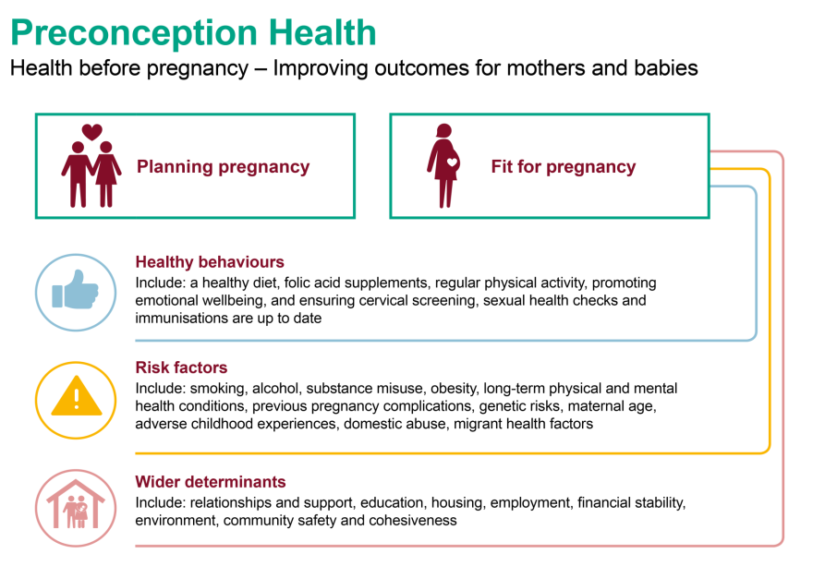

Slide 30
Determinan yang lebih luas:Faktor-faktor yang mendasari ketimpangan
Bagaimana determinan yang lebih luas mempengaruhi kesehatan prakonsepsi?
Ada hubungan yang jelas antara perilaku kesehatan dan faktor risiko yang berdampak pada kesehatan prakonsepsi, faktor demografi dan sosial ekonomi seperti pendidikan, pendapatan, usia, dan etnis. Komunitas dan tempat kita tinggal dapat memperkuat -atau melindungi dari - beberapa dari asosiasi ini juga, misalnya.
Perumahan dan lingkungan: Saat ini 1 dari 5 hunian gagal memenuhi kehidupan layak standar. Diperlukan upaya untuk memastikan perumahan yang aman, nyaman, terjangkau yang mendukung perempuan dan pasangannya untuk terhubung dengan komunitas dan secara fisik aktif.

Slide 31
Determinan yang lebih luas:Faktor-faktor yang mendasari ketimpangan
Pendidikan dan keterampilan adalah kunci untuk mengakses pekerjaan, merasa diberdayakan, dan memiliki hubungan sosial yang mendukung. Mereka dengan harapan hidup sehat terendah adalah 3 kali lebih mungkin tidak memiliki kualifikasi dibandingkan dengan mereka yang memiliki kehidupan tertinggi harapan.
Keamanan finansial: Dengan 1 dari 5 orang hidup dalam kemiskinan, keamanan finansial yang lebih besar akan mendukung pengurangan stres, mengadopsi dan mempertahankan perilaku sehat serta menyediakan sumber daya yang cukup untuk memenuhi kebutuhan.
Kerja. Memiliki pekerjaan yang mendukung dan memuaskan dapat memungkinkan kita memiliki sumber daya yang cukup sebagai serta memperluas jaringan sosial kita.
Keluarga dan hubungan Hubungan yang positif dapat mengurangi konflik, meningkatkan hubungan sosial modal dan menyediakan lingkungan yang mendukung untuk memasuki kehamilan

